Slide 1





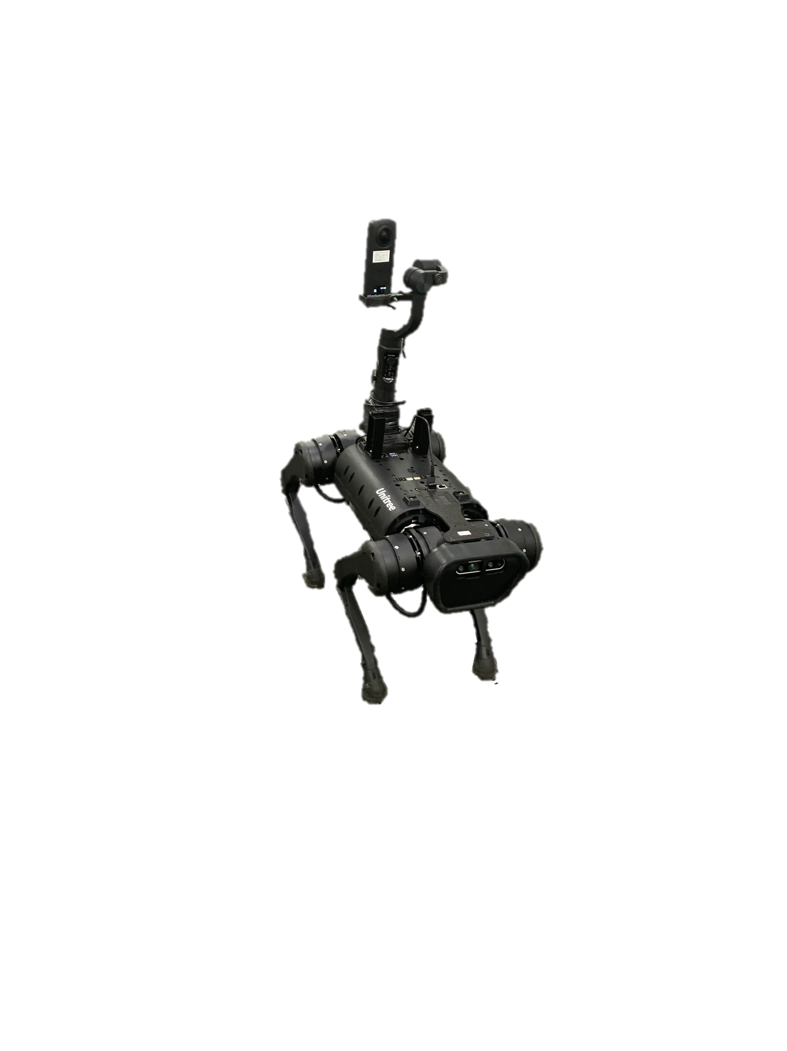
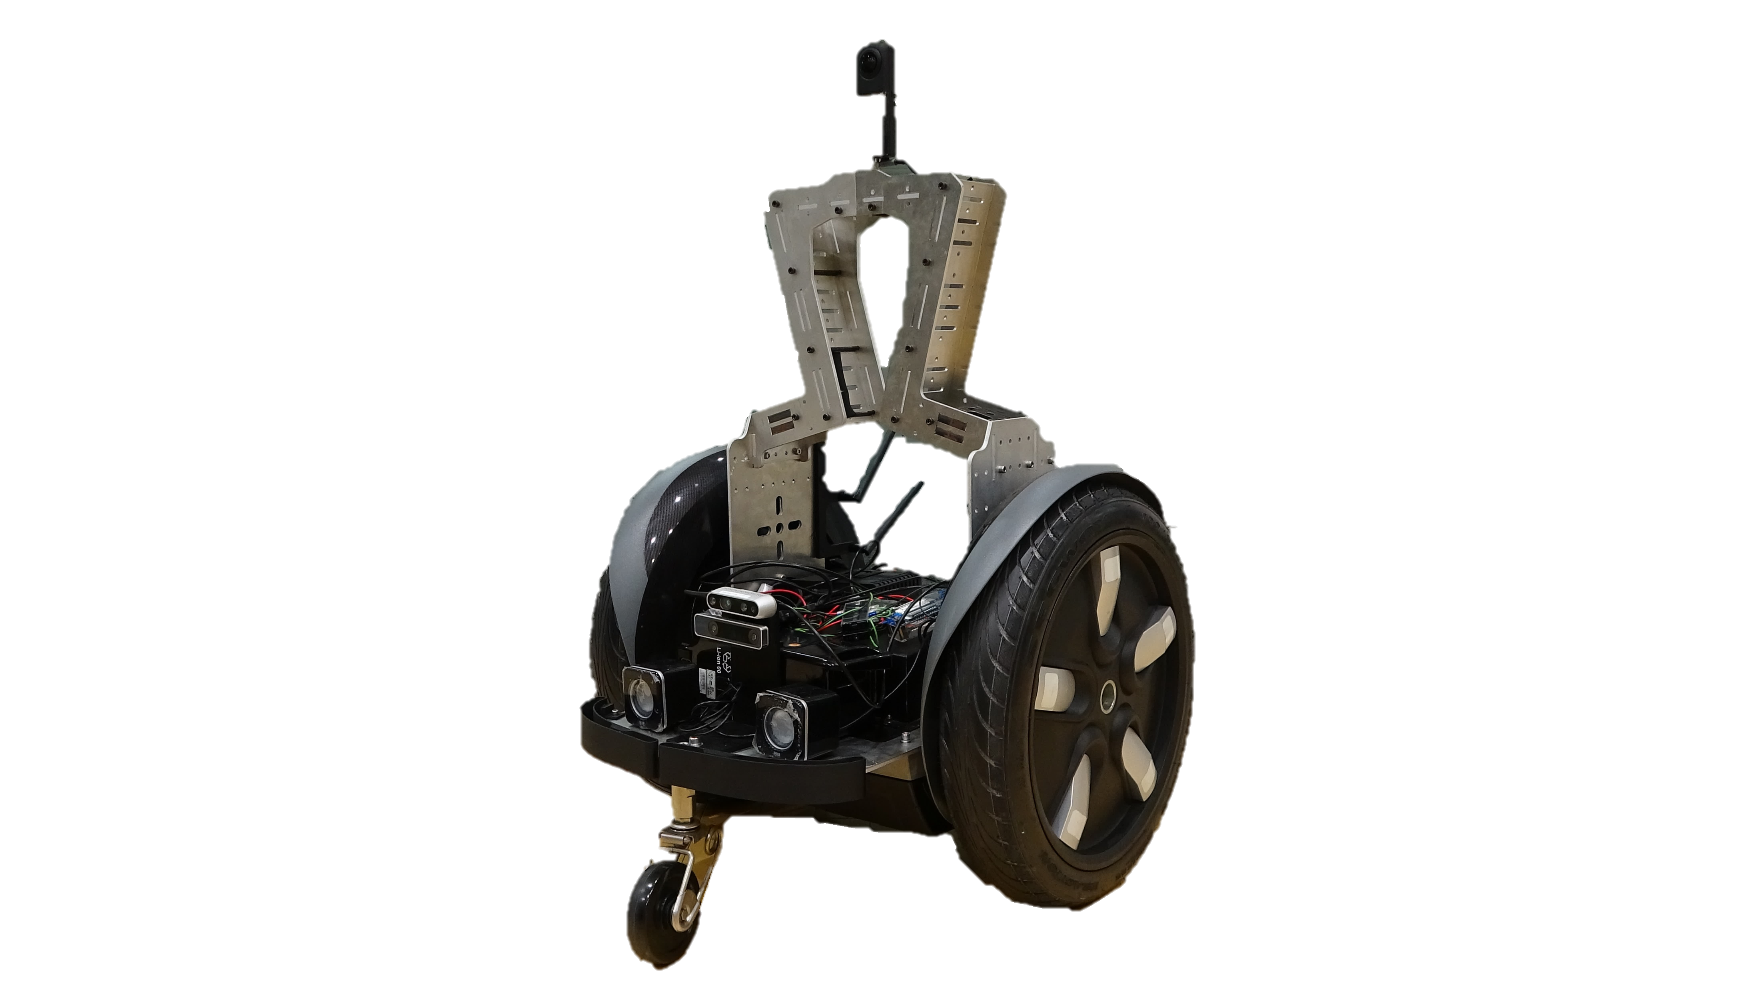
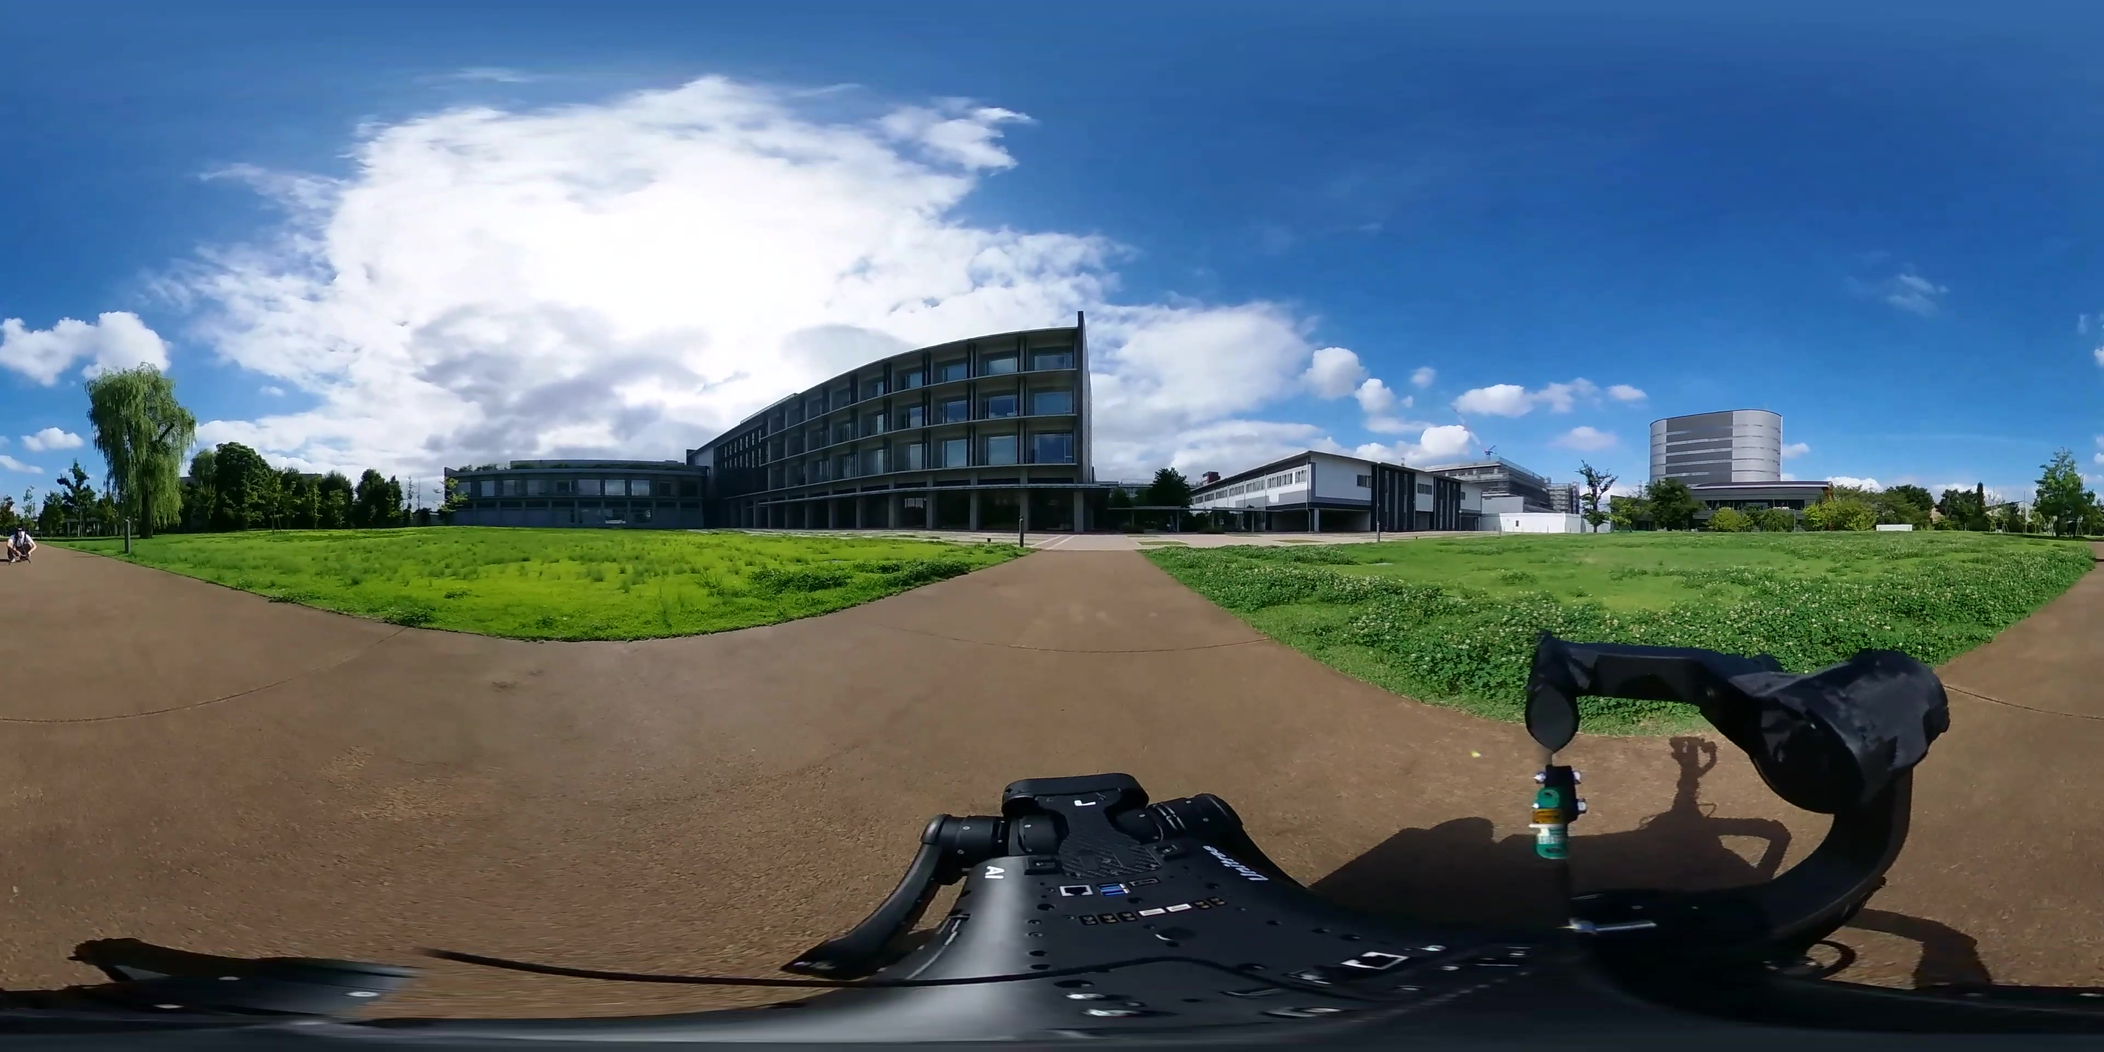
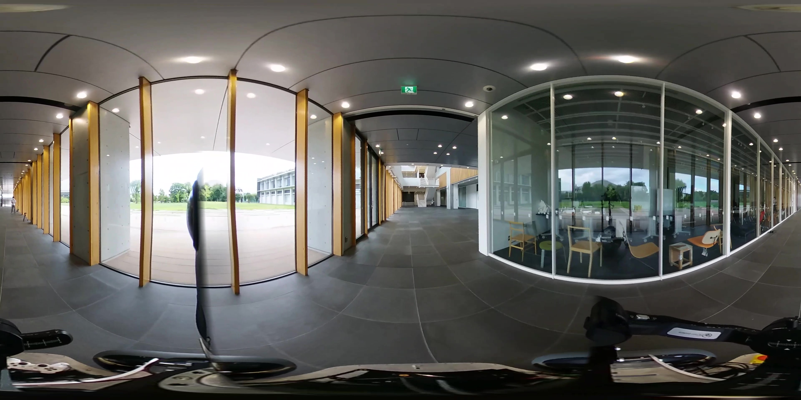
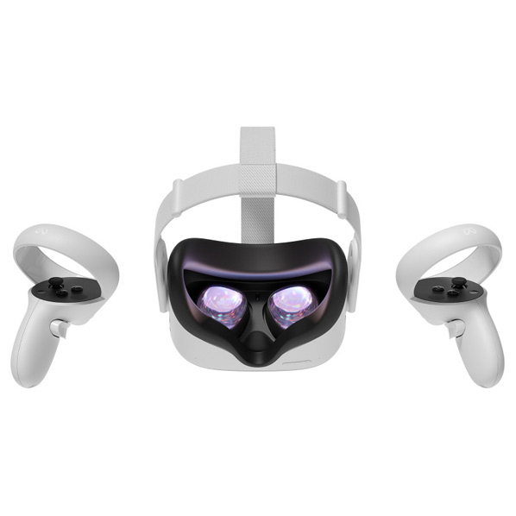
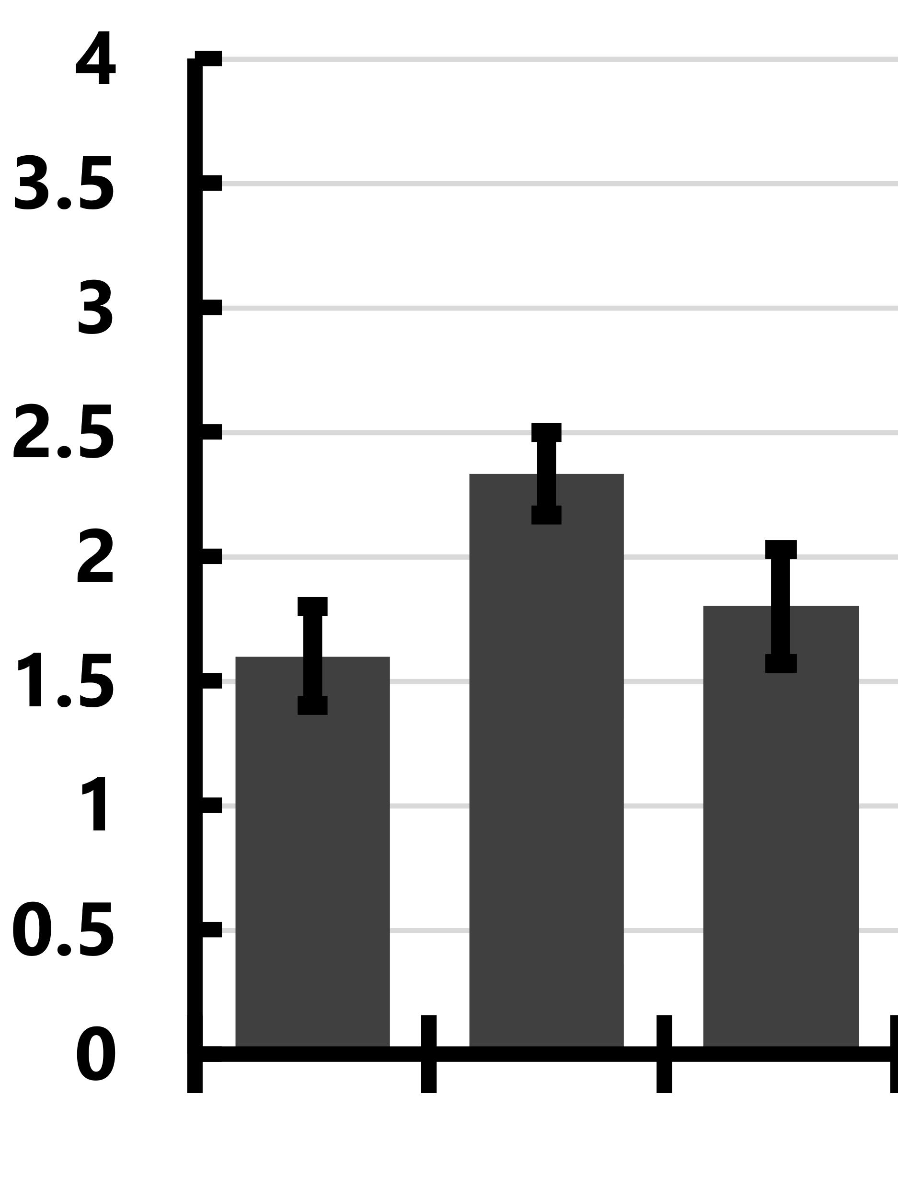
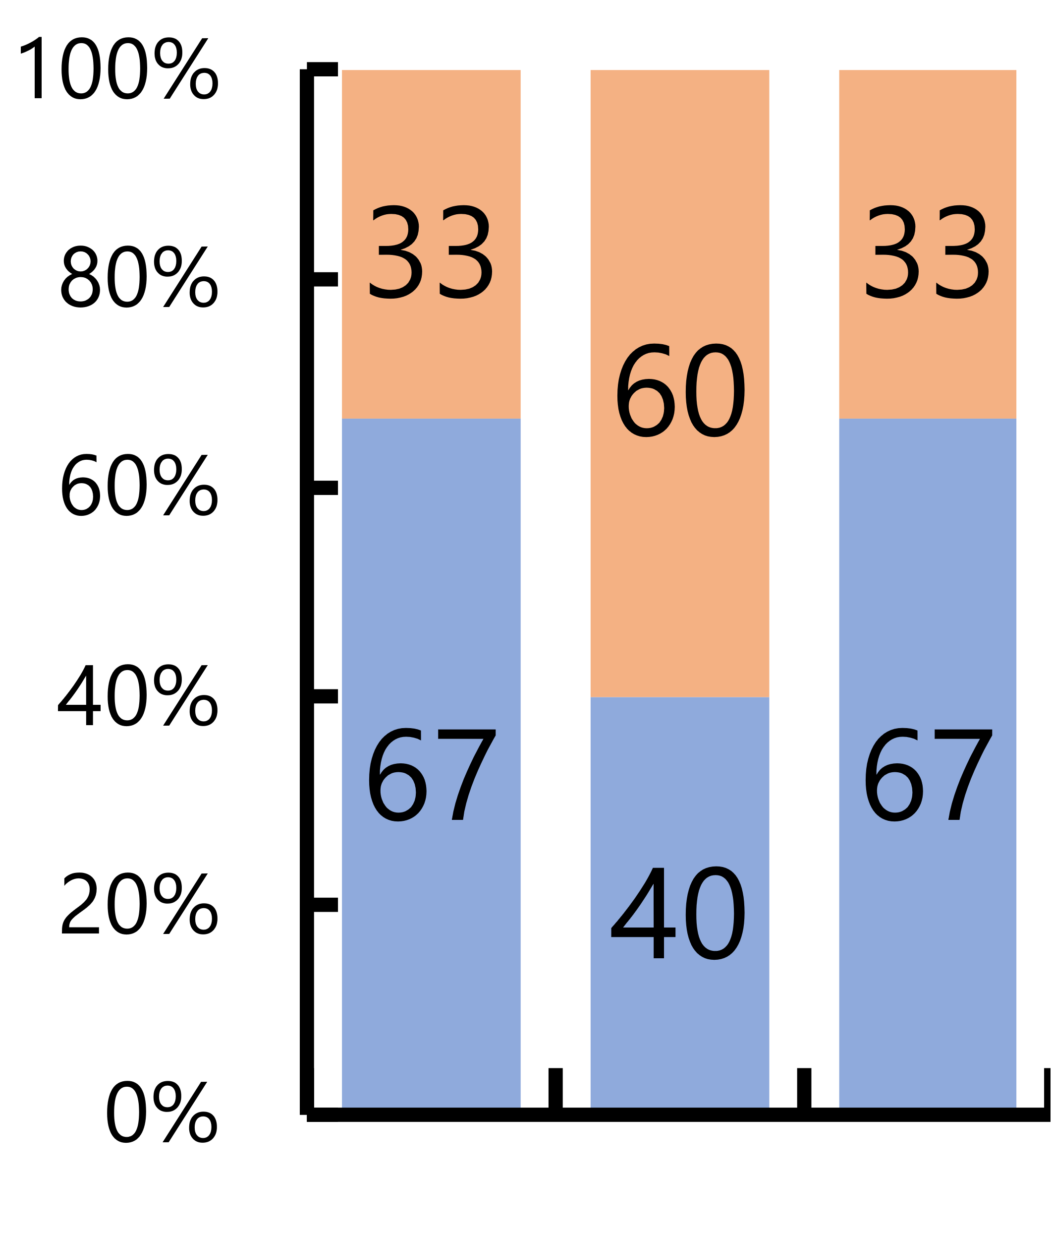
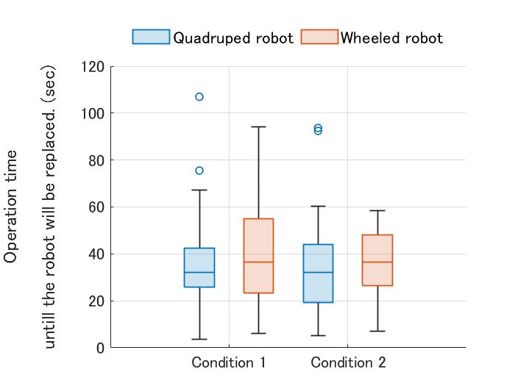
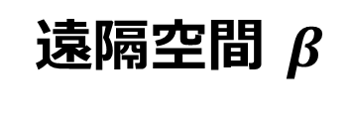
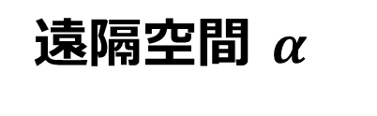

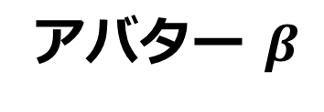
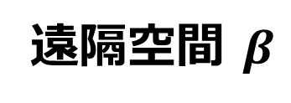
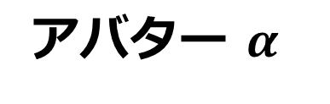
東京たま未来メッセ
複数のテレプレゼンスロボットを用いた２重身体感覚に関する研究
小島優希也¹ 島田 匠悟¹ 岡本 正吾¹ ヤェム ヴィボル² 池井 寧³
¹東京都立大学大学院 ²筑波大学大学院 ³東京大学大学院
概要
従来のテレプレゼンスでは１箇所の遠隔空間の体験が対象とされてきた．本研究では，２台のテレプレゼンスロボットを用いて，２箇所の空間を体験できるシステムを構築し，多重化された身体感覚に関する調査を行った．その結果，各空間を選択して没入体験した場合，体験者が２つの分身で各空間にいる感覚が強くなり，２空間をオーバーレイして体験者に提示すると２箇所の遠隔空間が融合するように感じられることがわかった．
背景・目的
テレプレゼンス又はテレイグジスタンスは，遠隔地の空間に没入して活動するためのシステム技術であり，’80年代から提案・研究されてきた．これらのシステムでは１箇所の空間に没入する構成となっていることが多いが，労働生産性や多様な体験の時間効率を向上することを考えた場合，複数の空間に同時に没入できる可能性について検討することも有益と考えられる．
遠隔の２箇所の実空間に没入することを考えた場合，両空間を提示する手法に依存して体験者の得る感覚は異なると予想される．本研究の目的は，体験者が２つの実空間にほぼ同時に没入体験する場合の特性の解明である．このために，２台のテレプレゼンスロボットを用意するとともに，臨場感の向上と映像酔い抑制のために歩行感覚フィードバック装置を構築した．
２重化された身体認知の仮説
一人の体験者の知覚的な主観視点は１箇所であるため，それを２箇所とするためには，知覚事象の時間的多重または多空間的多重を行うことが必要である．知覚主体としての自己の身体が２重化されて空間の中に定位される態様について調査するため，図１および図２の２種類の認知形式を仮定した．すなわち，２つの遠隔空間 (α, β) に没入するとき，図１において体験者が自分または自分の身体が２つの空間に存在すると感じる場合と，図２において体験者が自分または自分の身体は１つで，２つの空間が融合した空間に存在すると感じる場合である．
ローカル空間
遠隔空間 $α$
ローカル空間
サイバー空間
遠隔空間 $α$
HMD
アバター $α$
HMD
アバター
遠隔空間 $β$
体験者
遠隔空間 $β$
体験者
アバター $β$
図２：１つの身体で２つの空間が融合した空間に存在する認知形式
図１：分身で２箇所に存在する認知形式
ユーザ評価
遠隔の２箇所の没入型テレプレゼンス空間を提示した際に，参加者（ロボット操作者）が２つの空間に存在すると感じるか，融合した空間に存在すると感じるか，について予備的な評価を行った．参加者は平均年齢22.4歳の15名である．参加者には，ロボットを各条件で３分間継続的に動かし続けるように指示した．実験条件は次の３条件とした．A, B, C いずれにおいても，操作できるロボットは１つのみである．
A
B
C
操作対象
操作対象
操作対象
操作対象
操作対象
操作対象
透明度30%
透明度70%
透明度70%
透明度30%
コントローラにて切り替え
10秒毎に自動切換え
コントローラにて切り替え
アンケートおよび操作時間の結果
考察
質問紙
設問１：２つの遠隔空間に同時に存在しているような感覚を覚えた 頻度はどれくらいか？
１：一度もない，２：時々，３：頻繁に，４：常に
設問２：最も当てはまるものを一つだけ選択：
２つの遠隔空間に分身したような感覚（図１）
２つの遠隔空間が融合した空間に存在するような感覚（図２）
同時に２箇所に存在する感覚の強度
図３，有意にA<Bの要因は，２つの空間が同時に視覚化されていることである．また，通常の視野と著しく異なる条件でも，単独空間提示より強度が高くなるととは，視野の一貫性がなくとも認知的空間が並立しうることを示唆している．
平均値の比較であるが，A条件よりC条件の方がやや強い．図５から，A条件ではロボットを切り替えるまでの時間が平均30秒であるのに対して，自動切換えのC条件では10秒と短い．C条件では切り替わる以前に操作していたロボットの視野による認知空間の忘却の程度が低くなることで，同時に存在する感覚を強めた可能性も考えられる．
空間と身体の感覚の優位性
条件Aおよび条件Cでは２つの遠隔空間に分身して存在する感覚を持つ参加者が多かった．これは一度に１つの空間を視覚化したことで，それぞれの空間への没入感を強めたが，意識内で２つの空間の関係が設定されていないためと考える．
B条件では２つの遠隔空間が融合した空間に存在する感覚を持つ参加者が多くなった．これは２つの空間がオーバーレイ表示されることで，自身の体が別の空間に分身して存在する感覚となるよりも，２つの遠隔空間が融合した空間に１つの分身が存在する感覚が強くなったためと考えられる．
まとめ
２空間の提示継続性が同時性知覚を高めるため条件Bが継続性で有利であることに依存して，B条件が同時存在感が高い．
２つの遠隔実空間に存在する感覚の強度とその標準誤差である．分散分析の結果，要因A,B,Cは有意であった (p<0.01)．多重比較 (Holm法5%水準)の結果，A<B (p<0.01) となった．図４に設問２の結果を示す．図５は操作対象のロボットを切り替えるまでの操作時間である．
* : p<0.01
図１の感覚
図２の感覚
120
四足型
車輪型
*
100
80
内訳（%）
切り替えまでの操作時間（秒）
同時存在感覚強度
60
40
20
A
B
C
A
B
C
0
A
B
図３：設問１の結果
図４：設問２の結果
図５：操作時間

